Slide 1
Инфраструктурный комплекс. транспорт.
Сташкова Елена Валерьевна
Учитель географии
МБОУ г. Мурманск СОШ № 45

Slide 2
ИНФРАСТРУКТУРНЫЙ КОМПЛЕКС – комплекс отраслей хозяйства, которые обслуживают производство и обеспечивают условия жизнедеятельности общества.
В состав инфраструктурного комплекса входят отрасли хозяйства, которые производят разнообразные услуги.
УСЛУГИ –
особенный вид продукции, которая потребляется не в материальном виде, а в качестве действия.

Slide 4
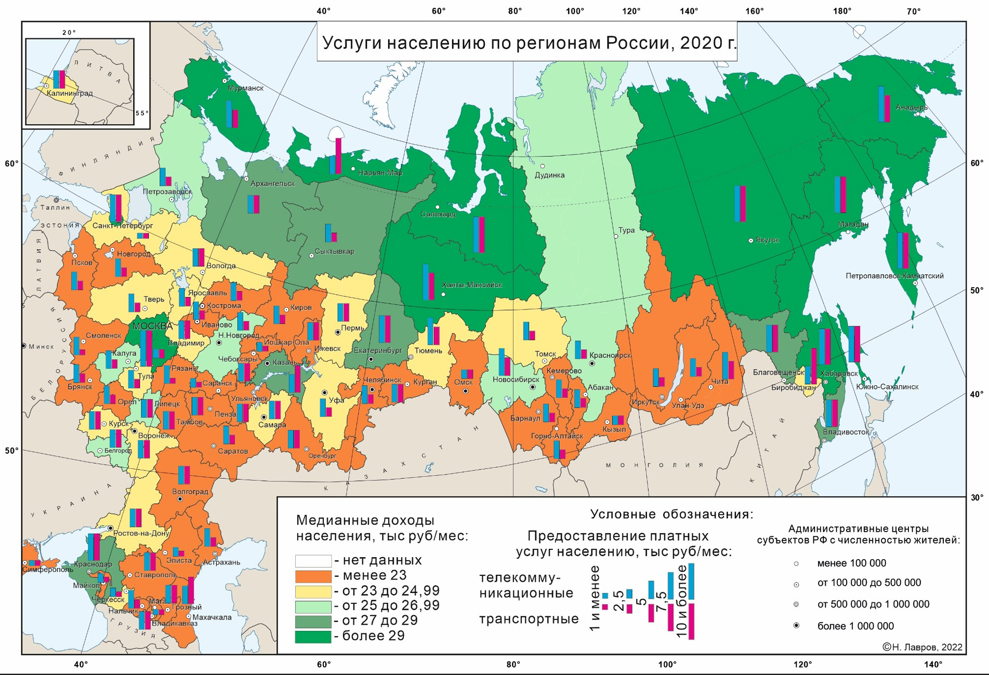

Slide 5
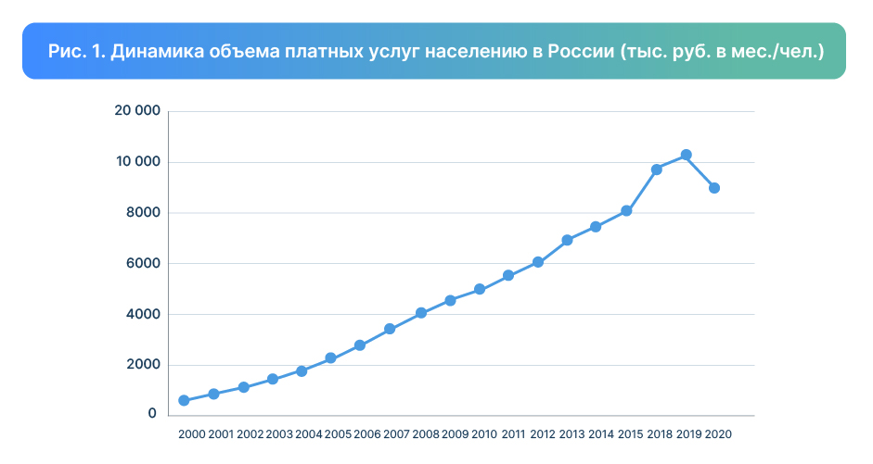

Slide 6
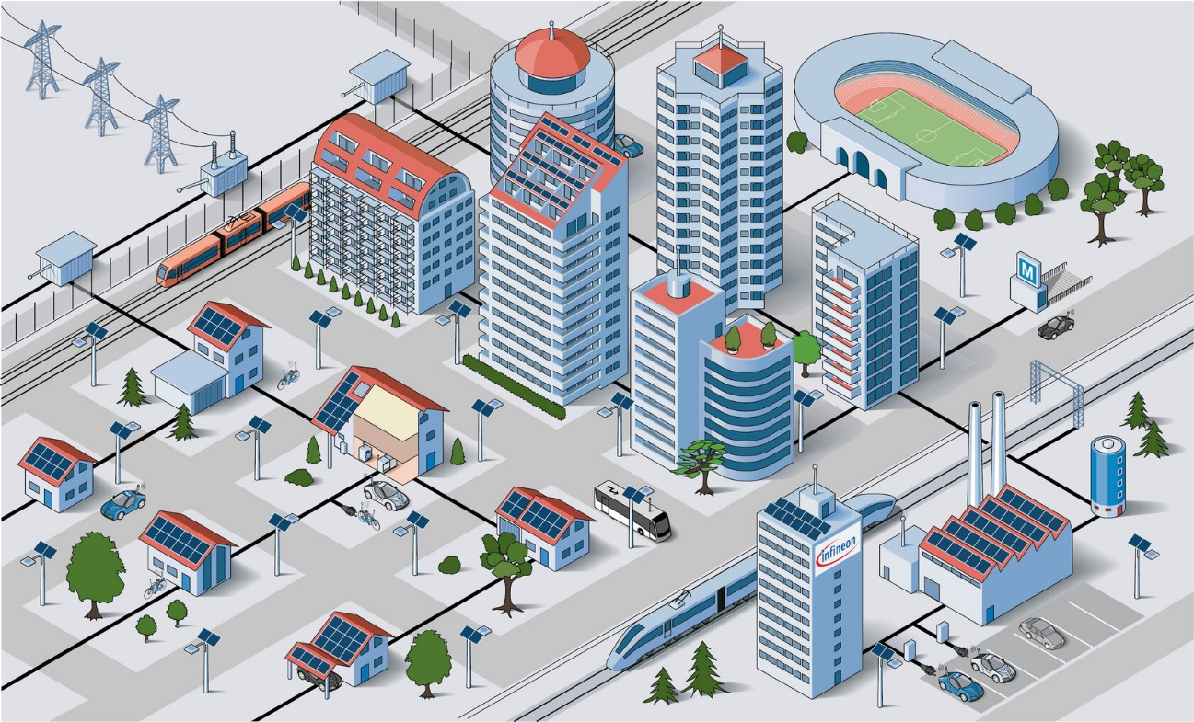
ЗНАЧЕНИЕ ИНФРАСТРУКТУРНОГО КОМПЛЕКСА
Существование современного общества невозможно без огромного спектра услуг.
ИК обеспечивает бесперебойную работу всех отраслей экономики страны.
От развития ИК зависит качество жизни человека.

Slide 7
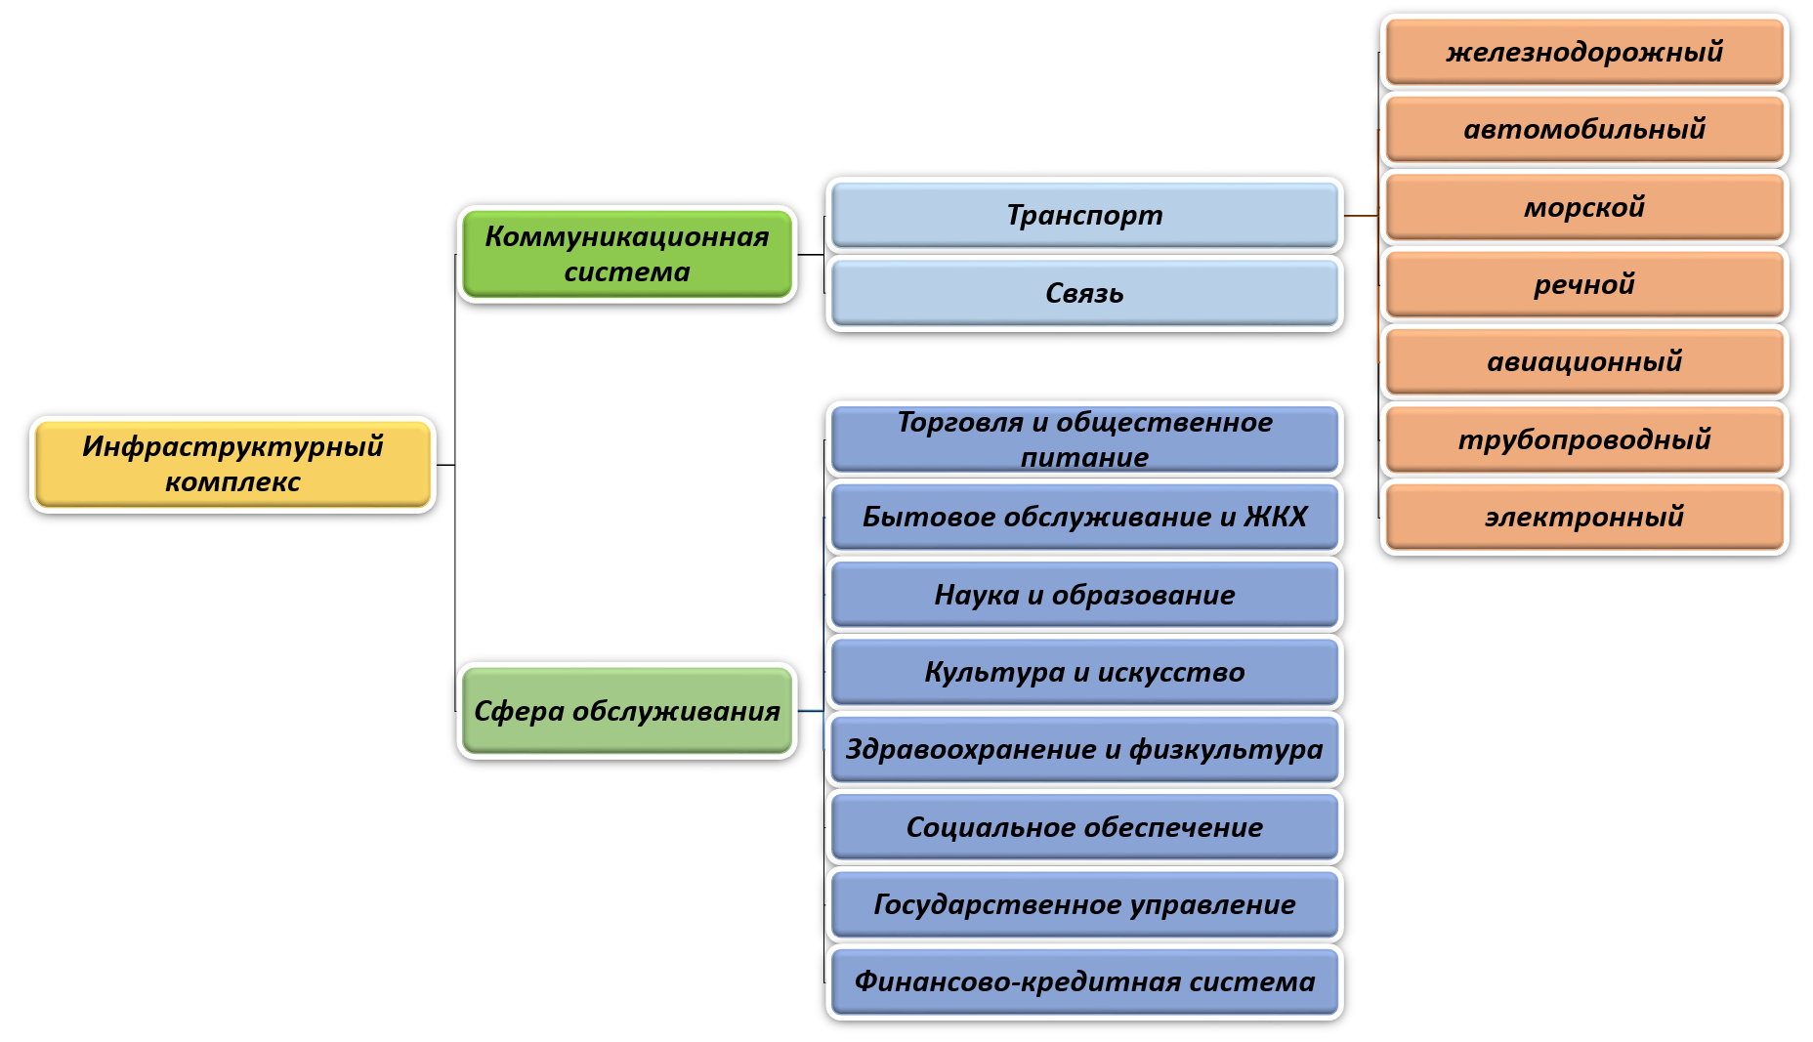
Схема отраслей инфраструктурного комплекса

Slide 8
Коммуникационная система
ТРАНСПОРТ
СВЯЗЬ
Транспортировка пассажиров и грузов, передача информации и энергии

Slide 9
КЛАССИФИКАЦИЯ УСЛУГ
МАТЕРИАЛЬНЫЕ
(предприятия: торговли, общественного питания, ЖКХ, пункты бытового обслуживания, транспортные организации, предприятия связи)
НЕМАТЕРИАЛЬНЫЕ
(организации образования, культуры, здравоохранения, органы государственного управления, обороны и охраны общественного порядка)

Slide 10
ПО ПЕРИОДИЧНОСТИ УСЛУГ
НЕОБХОДИМЫЕ ИНОГДА
(рекреационное обслуживание, ремонтные работы и т.д.)
ПОСТОЯННЫЕ
(ЖКХ, торговля, транспорт, образование)

Slide 11
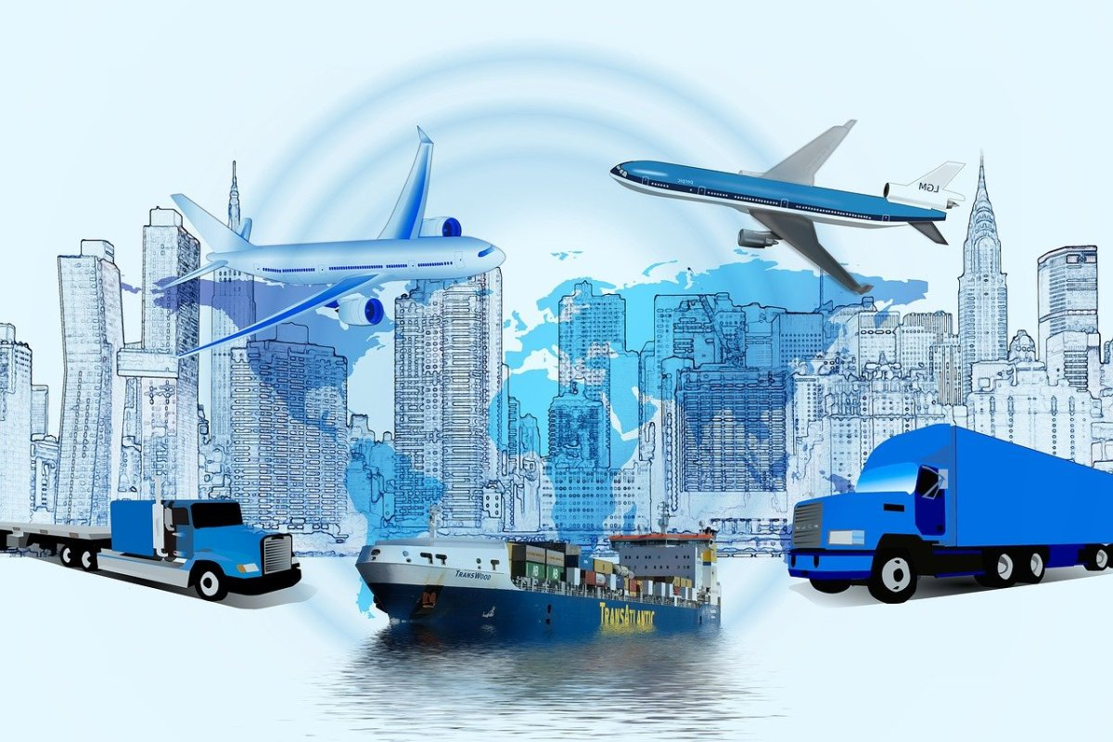
ТРАНСПОРТ – это важнейшая отрасль хозяйства, которая осуществляет перевозки людей и грузов.

Slide 12
ГРУППЫ ТРАНСПОРТА
УНИВЕРСАЛЬНЫЕ
(перемещают пассажиров и грузы)
СПЕЦИАЛИЗИРОВАННЫЕ
(перевозят только определенные виды грузов – нефть и нефтепродуктов, природный газ, электроэнергию)

Slide 13
ТРАНСПОРТНАЯ СИСТЕМА – это комплекс всех видов транспорта, которые объединяются между собой с помощью транспортных узлов.
ТРАНСПОРТНЫЙ УЗЕЛ – это пункт, в котором сходятся несколько видов транспорта и происходит грузообмен между ними.
В России насчитывается несколько сотен различных по типу транспортных узлов.

Slide 14
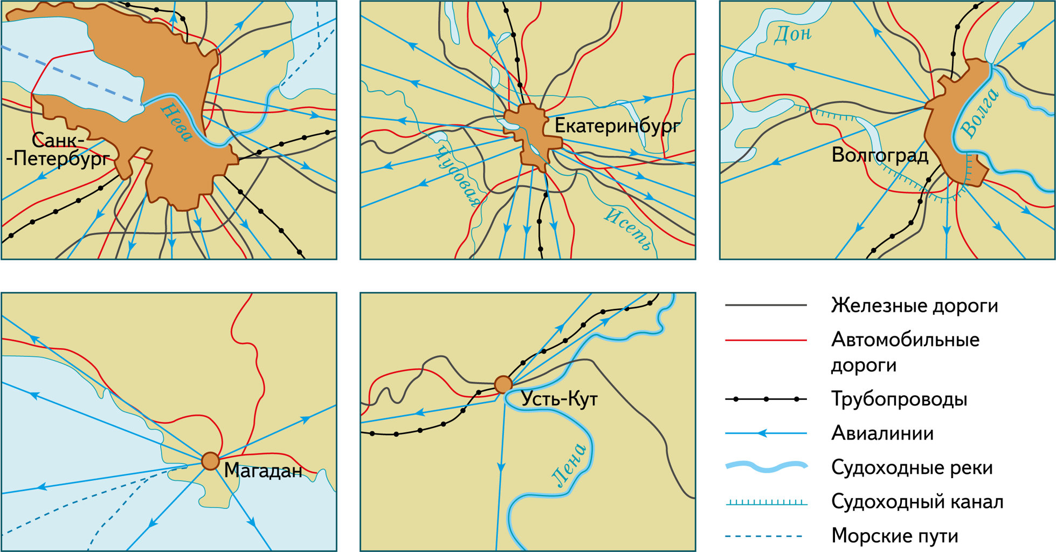
Типы транспортных узлов

Slide 15
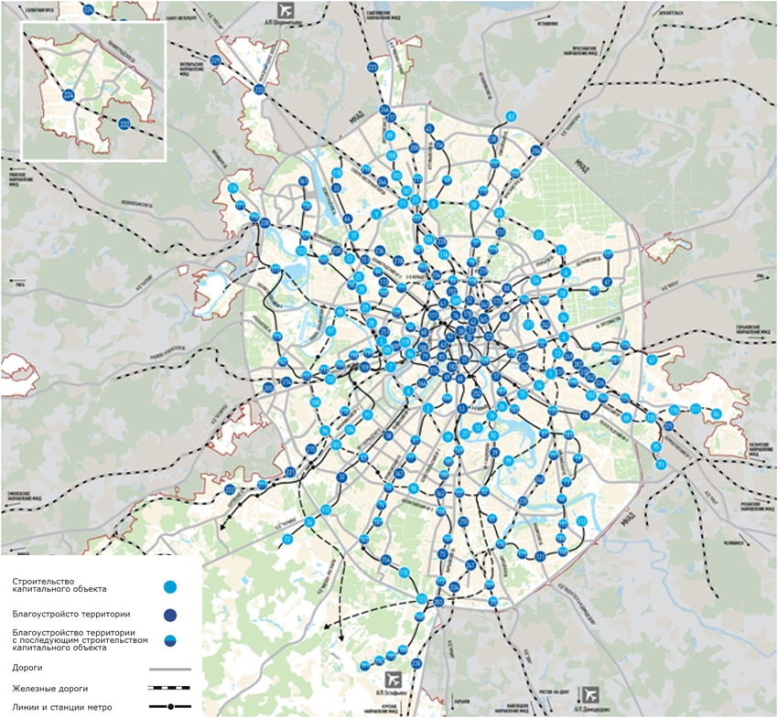
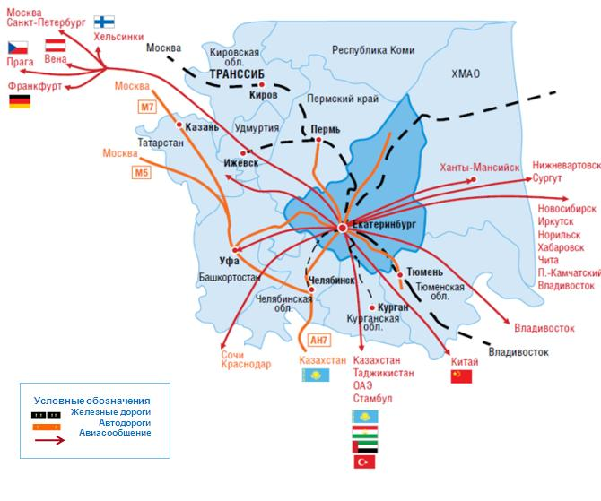
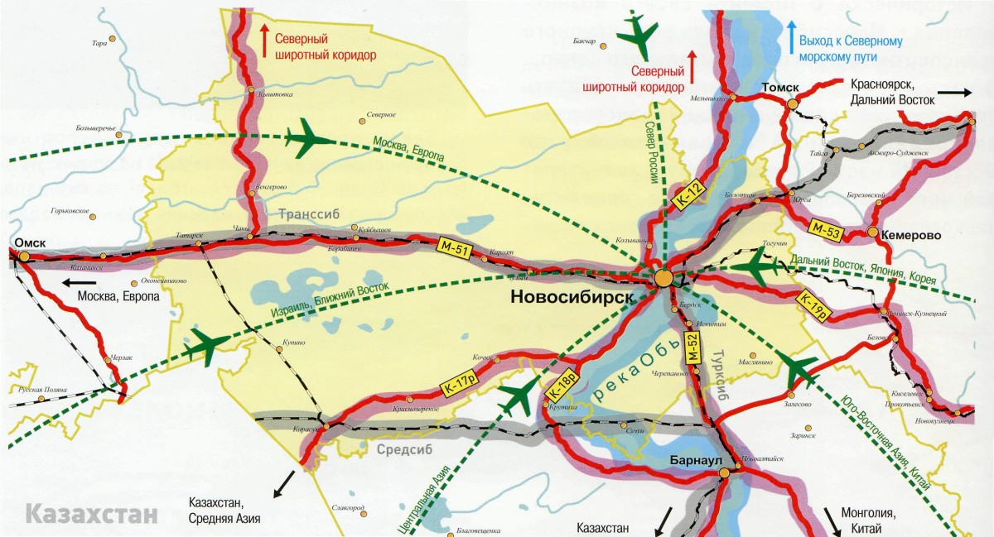
Крупные транспортные узлы
Екатеринбург
Москва
Новосибирск

Slide 16
ТРАНСПОРТ ДЕЛИТСЯ
ПРИРОДНЫЕ ПУТИ СООБЩЕНИЯ
(моря, реки, воздушное пространство)
ИСКУССТВЕННЫЕ ПУТИ СООБЩЕНИЯ (железные дороги, автострады, трубопроводы, каналы)

Slide 17
Группы и виды транспорта

Slide 18
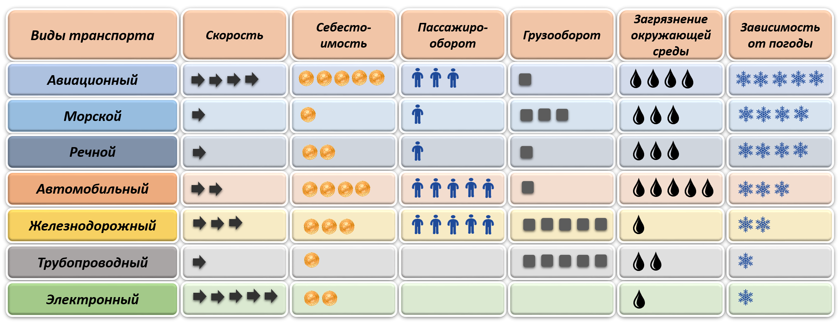
Положительные и отрицательные стороны каждого вида транспорта (сравнение по 5-ти бальной системе)

Slide 19
«Стратегия развития транспорта России на период до 2030 года»
Правительство Российской Федерации распоряжение от 27.11.2021 г. № 3363-р
ЗАДАЧИ И ЦЕЛИ РАЗВИТИЯ ТРАНСПОРТНОЙ СИСТЕМЫ РОССИИ НА ПЕРИОД ДО 2030 ГОДА
Формирование единого транспортного пространства России на базе сбалансированного развития эффективной транспортной инфраструктуры.
Обеспечение доступности, объемы и конкурентоспособности транспортных услуг для грузовладельцев в соответствии с потребностями инновационного развития экономики страны.

Slide 20
3. Обеспечение доступности и качества транспортных услуг для населения в соответствии с социальными стандартами.
4. Интеграция в мировое транспортное пространство и реализация транзитного потенциала страны.
5. Повышение уровня безопасности транспортной системы.
6. Снижение вредного воздействия транспорта на окружающую среду.
7. Развитие транспортной техники, технологий и информационного обеспечения.
8. Региональный аспект развития транспортной системы России.

Slide 21
Домашнее задание
Выучить записи в тетради. В учебнике вопрос 7 стр. 73 (письменно)

